Slide 1
Upravljanje mobilnog robota računalnim vidom
Marela Ivanović

Slide 2
Sadržaj
Fizičke komponente
Idejni koncept
Upravljanje
Kod

Slide 3
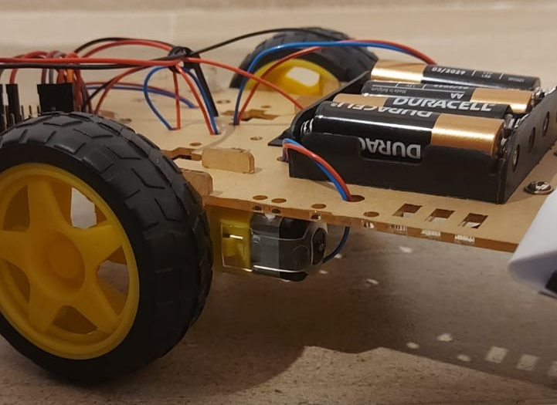
Fizičke komponente (1)
dva DC – motora
napajanje
mikrokontroler – esp 8266 NodeMCU
dual H – bridge
web kamera

Slide 4
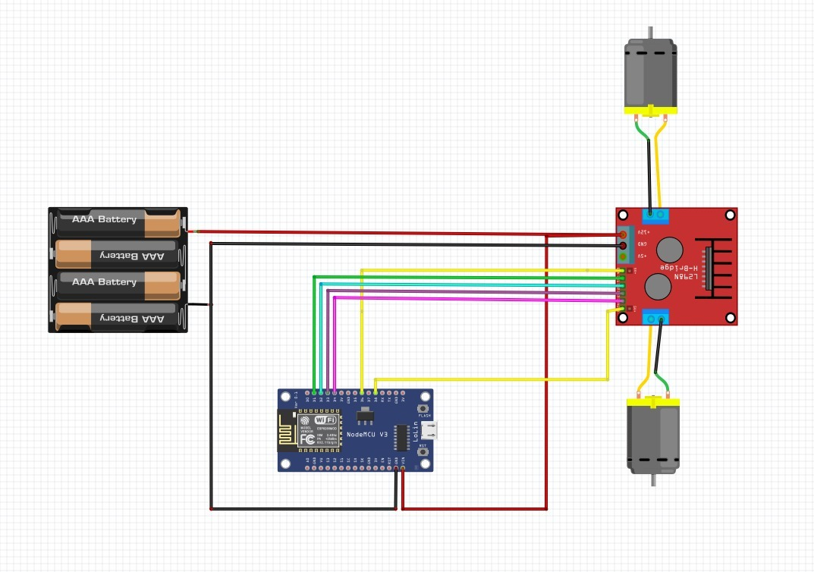
Fizičke komponente (2)
Shema spoja

Slide 5
Idejni koncept (1)
Zadatak mobilnog robota je pozicionirat se u točku u prostoru odabranu od strane korisnika putem lijevog klika miša unutar kadra kamere.
Web kamera ima ulogu senzora, pomoću prikupljenih podataka izračunat je kut između robota i cilja.
Robot je prikazan kao materijalna točka koja predstavlja ishodište koordinatnog sustava.

Slide 6
Idejni koncept (2)
Komunikacija između robota i računala je ostvarena putem Wi-Fi -a
Izrađen je API kao sučelje za komunikaciju između servera (računala) i klijenta (mikrokontroler/mobilni robot)
Mikrokontroler prikuplja podatke sa lokalnog servera na računalu i upravlja mobilnim robotom

Slide 7
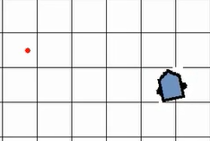
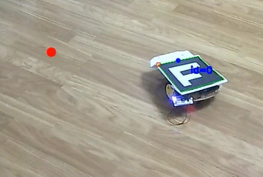
Idejni koncept (3)
Robot u simulacijskom okruženju
Mobilni robot unutar kadra kamere

Slide 8
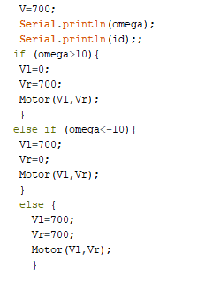
Upravljanje (1)
Lijevi motor
upravljanje motorima
Desni motor
-10˚
10˚
Upravljački signali

Slide 9
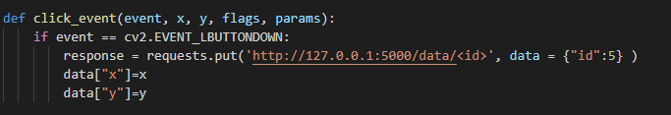
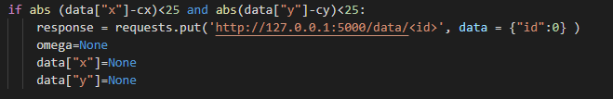
Upravljanje (2)
pokretanje robota
zaustavljanje robota

Slide 10
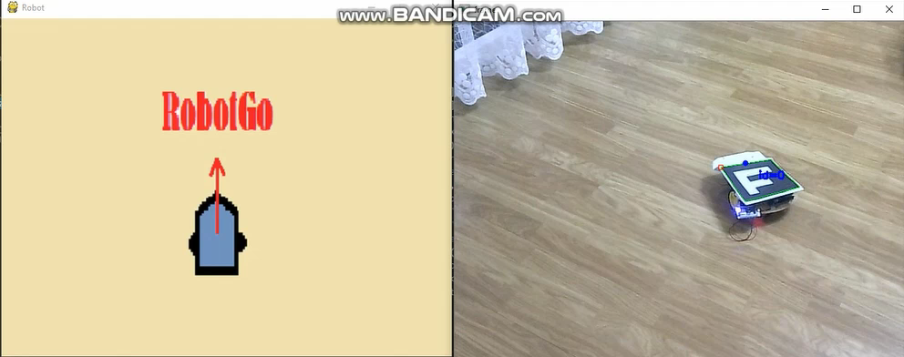
Upravljanje (3)

Slide 11
Kod (1)
Korišteni programski jezici za realizaciju projekta su:
  Python
  Arduino IDLE

Slide 12
KRAJ
Hvala na pozornosti ☺

